Slide 1
Where Is My Home
19반 1조 : 양준모, 윤용운

Slide 2
목차
1. 프로젝트 소개
구현내용 요약
Use case diagram
화면 구성도
시스템 구조도
2. 기능 / 비기능
유저
게시판
아파트 검색
3. 소감

Slide 3
구현 내용 요약
No | 기능 | 비기능 | 설명
1 | 회원가입 | 이메일 인증, 암호화, 입력값 검증 | 이메일 인증 사용, 회원 정보는 암호 알고리즘을 사용
2 | 로그인, 로그아웃 |  | JWT 토큰을 통한 로그인, 로그아웃
3 | 회원정보 조회, 수정, 삭제 |  | 회원정보 조회, 수정, 삭제 기능 제공
4 | 비밀번호 분실 대처 | 이메일 인증 | 이메일 인증을 통해 신규 비밀번호 전송
5 | 게시판 CRUD | 페이징(오프셋 기반) | 인증, 인가를 고려하여 기본 CRUD 구현
6 | 댓글 CRUD |  | 인증, 인가를 고려하여 기본 CRUD 구현
7 | 아파트 검색, 즐겨찾기 | 페이징(커서 기반) | 지도api와 함께 검색, 즐겨찾기, 페이징 구현

Slide 4
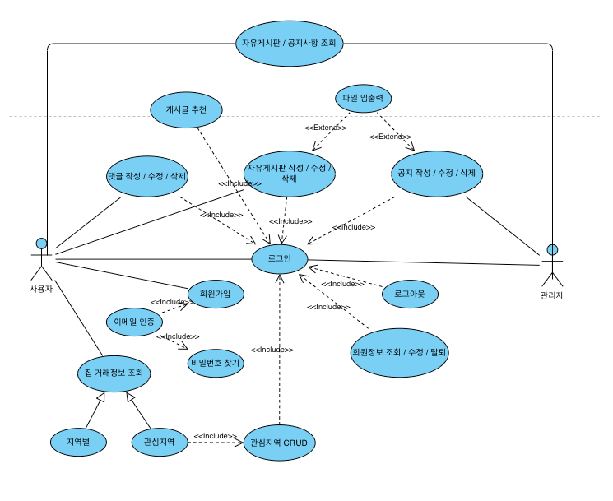
Use case diagram

Slide 5
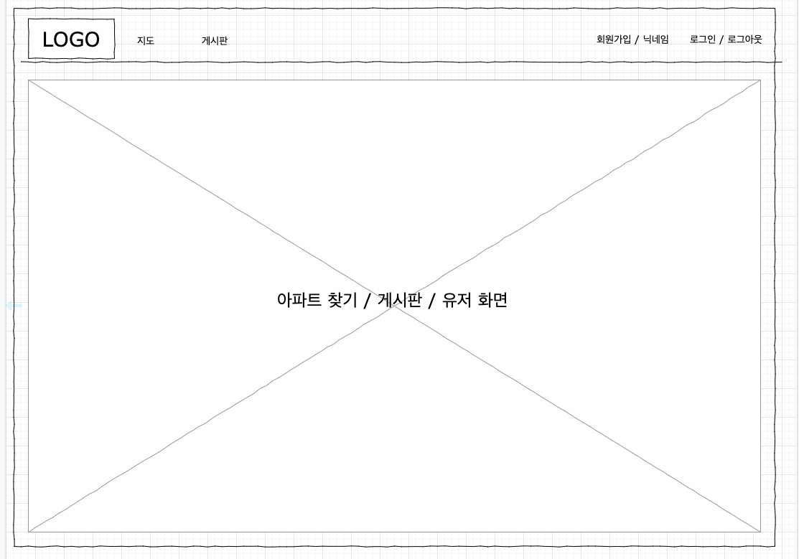
화면 구성도

Slide 6
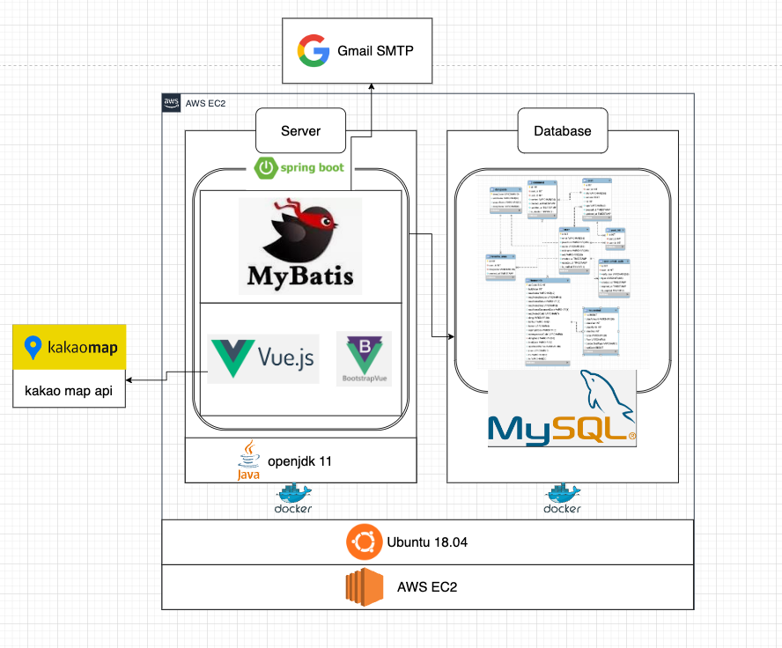
시스템 구조도

Slide 7
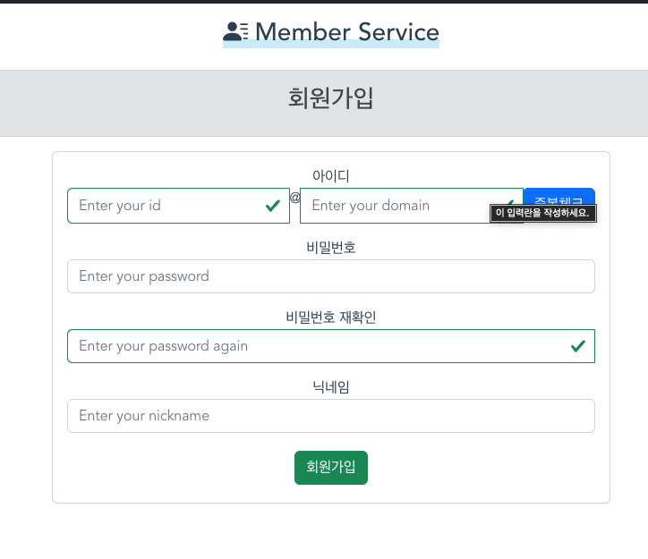
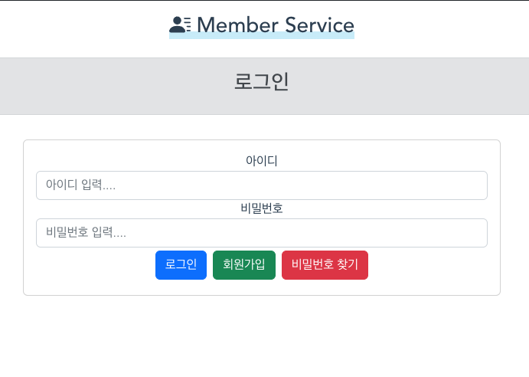
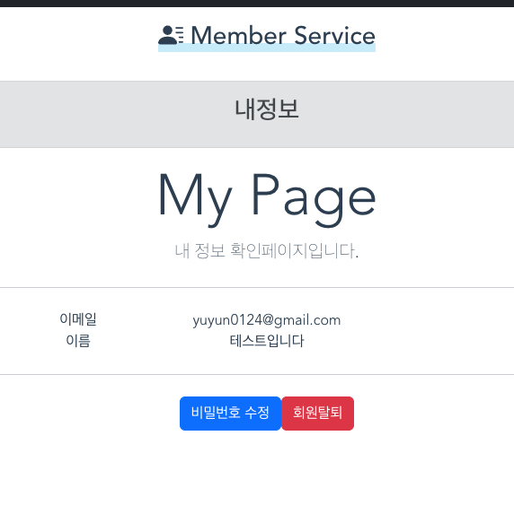
기능 - 회원가입/로그인/회원정보 수정/ 탈퇴

Slide 8
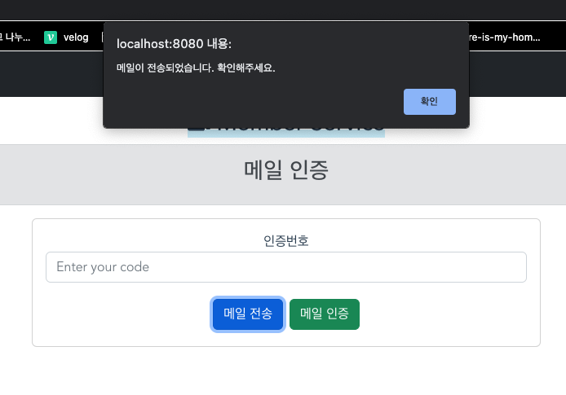
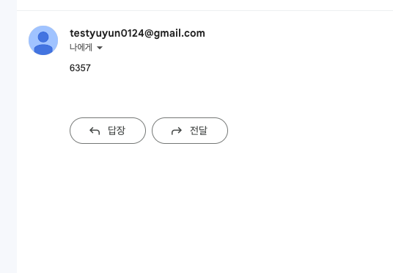
비기능 - 메일인증
회원가입 / 비밀번호 찾기 기능 사용 시 메일 인증하는 절차 추가
Google smtp 기능을 활용하여 구현

Slide 9
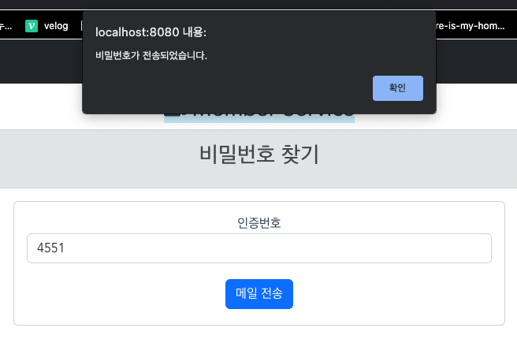
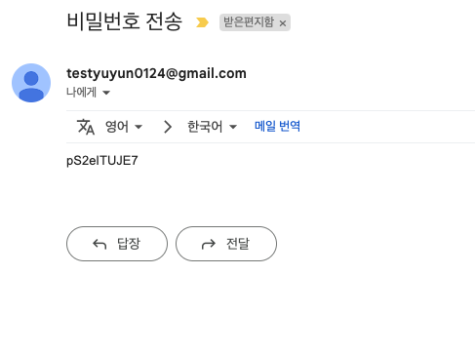
비기능 - 메일인증
비밀번호 찾기 기능은 메일인증 -> 바뀐 비밀번호 수정 순으로 진행
보안을 고려하여, 직접 비밀번호를 변경하는 것이 아닌, 임의의 비밀번호를 제공하고 로그인 후 비밀번호를 직접 변경하도록 유도.

Slide 10
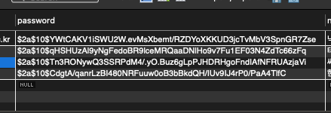

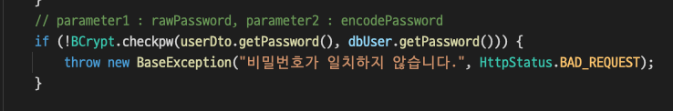
비기능 - 비밀번호 암호화
비밀번호는 데이터베이스에 바로 저장하는 것이 아닌, Bcrypt 매커니즘을 사용하여 저장
기존의 SHA-256과 같은 해시함수 다음과 같은 문제가 있다.
연산속도가 빠르다(gpu를 활용한 공격에 취약)
rainbow table attack( 미리 해시 값들을 계산해 놓은 테이블을 가지고 해시 함수 반환 값을 역추적해 원래 정보를 찾아내는 해킹 방법)등에 취약하다.
이러한 문제들을 보완한 해시 매커니즘인 Bcrypt를 사용하여 비밀번호를 저장하였다.

Slide 11
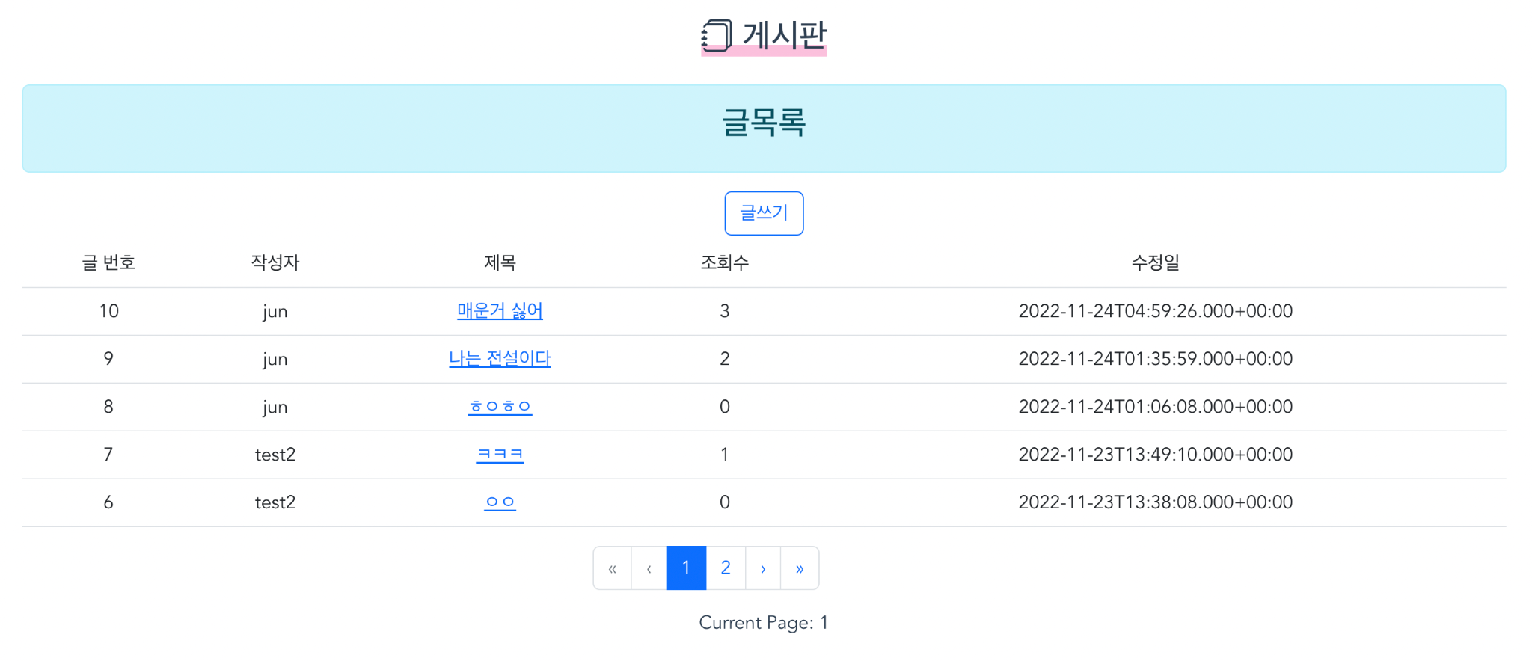
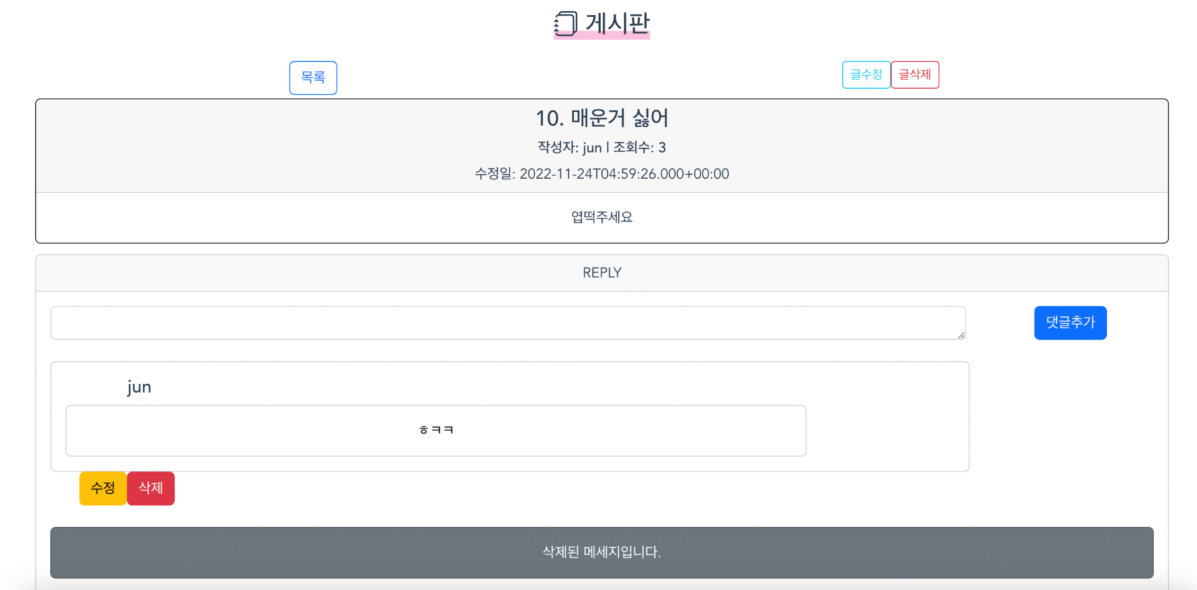
기능 - 게시판 CRUD
기본적인 게시판 CRUD 구현
유저는 한 글에 대해 딱 한번만 조회수를 올릴 수 있음
JWT 토큰을 통해 서버에서 유저를 확인
본인의 글 일때 만 글 수정, 삭제 버튼이 노출

Slide 12
기능 - 게시글 JWT 토큰 인증 (글 수정, 삭제)
2. 토큰을 decoding하여 userId를 얻어낸다
(서비스 로직)
1. Access토큰을 HTTP 헤더에 담아서 수정, 삭제 요청
3. userId에 해당하는 게시글 dto 가져오기
서버
클라이언트
6. 응답
5. (4)번이 같다면 게시글 수정, 삭제를 진행
4. 유저가 수정, 삭제할 게시글의 userId와 토큰에서 얻어낸 userId가 같은지 체크

Slide 13
기능 - 게시글 JWT 토큰 인증 (글 수정, 삭제) - HTTP 특성
Stateless = 서버가 클라이언트의 상태를 저장하지 않는다!
요청/응답 후 클라이언트가 서버에 재요청시 서버는 방금전 요청했던 클라이언트를 모른다.
즉, “노트북 살게요” -> (몇개요?) -> “30개 주세요” 가 아닌 “노트북 살게요 30개 주세요“라고 해야함.
Scale out(수평 확장)시 유리해서 이렇게 쓰는것.
서버에서 상태를 저장하지 않으니 장애가 났을 때 다른 서버에 요청해서 바로 응답받기 좋고, 같은 기능을 하는 서버를 여러대 증설하기도 좋다.
- 단점은 한번에 보낼 데이터가 많아진다는 점
- 로그인, 보안토큰과 같이 꼭 서버에 저장하는 경우를 제외하고는 stateful은 최소화 해야함
Connection less = 요청&응답 후 연결을 끊는다!
여러 클라이언트와의 연결을 유지하지 않기 때문에 서버의 자원을 효율적으로 사용 가능.
수많은 사용자들이 클릭을 동시에 하는 경우는 흔치 않음 (10만명이 사용할때 동시클릭 5천개?)
하지만 요청/응답마다 TCP의 3way handshake을 하는것은 단점이긴 함
이런 문제점을 극복하기 위해 persistent connection을 사용 (웬만한 html의 구성내용을 다 받을때 까지 연결 유지)

Slide 14
기능 - 게시글 JWT 토큰 인증 (글 수정, 삭제) - 한계?
적어도 남한테는 피해는 안주는 로직이지만..
해커가 ‘탈취한 내 토큰’으로 수정, 삭제, 글쓰기를 요청했을 때, 적어도 남에글에다 수정, 삭제, 글쓰기를 하지는 않는다(토큰속 유저 정보와 게시글속 유저 정보가 맞는지 확인을 하기 떄문)
하지만 정작 내가 큰일날 수 있다.
서버는 내 토큰을 보낸게 나인지 해커인지 알수가 없음
해커가 내 이름으로 이상한 글을 써도 어쩔 수 없는 상황

Slide 15
기능 - 게시글 JWT 토큰 인증 (글 수정, 삭제) - 보완
session방식 로그인
JWT 토큰 방식 인증과 달리 session 방식은 파라미터로 온 userId와 함께 JSESSIONID가 쿠키에 담겨서 같이 오기 때문에 세션에 저장된 user에 비교를 할 수 있음
JWT 토큰을 쓴 이유?
Vue CLI환경에서 프론트 작업을 하였기 때문. 서버에서는 내가 보낸 JS파일에서 온 정보가 아니기 때문에 CORS 에러를 내고, CORS가 해결 되어도, 8080의 클라이언트에서 9999서버로 요청을 보낼 때 9999의 JSESSIONID 쿠키를 담아가지 않기 때문에 세션 로그인을 할수 없어서

Slide 16
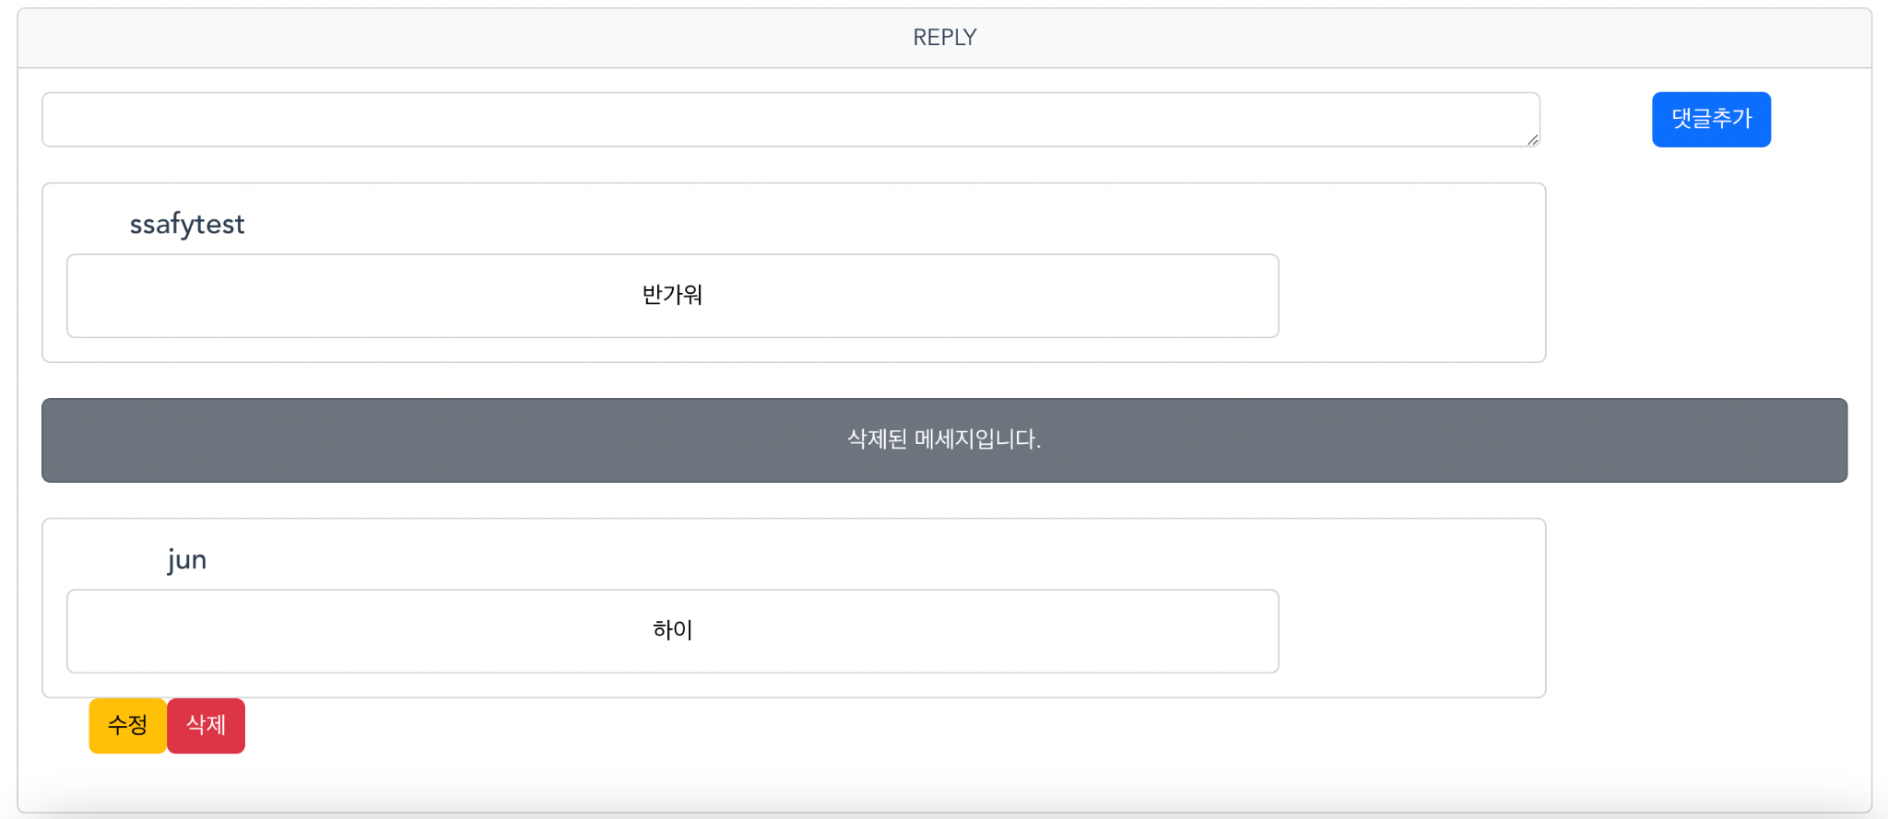
기능 - 댓글 CRUD
기본적인 댓글 CRUD 구현
삭제된 메세지는 soft delete를 적용
본인의 댓글일때만 수정삭제 가능

Slide 17
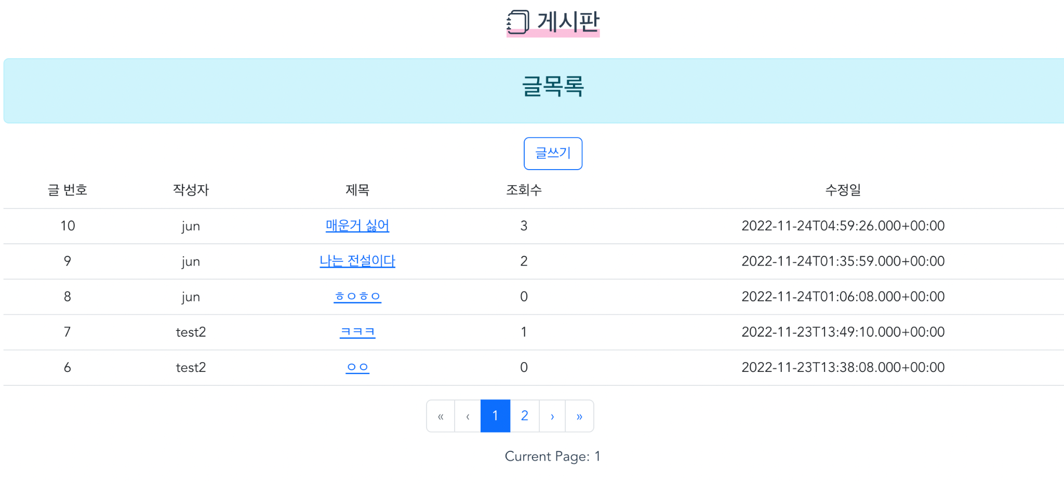
비기능 - 게시판 페이징
한번에 일정한 수의 게시글만 출력 되도록 페이징 구성
한번에 모든 게시글을 불러오는것이 아닌 페이징 버튼을 누를때마다 서버와 통신하여 일정한 양의 데이터를 가져오기 때문에 성능상 유리

Slide 18
비기능 - 게시판에서의 추가 고려 사항
XSS(Cross-site Scripting) 취약점
vue에서 기본적으로 XSS에 대한 방지를 지원해준다
v-html의 경우 일반 텍스트로 해석하는게 아닌 html로 해석하므로 주의가 필요하다
vue용 라이브러리로 문자열을 정제할 필요가 있음
CSRF (Cross-Site Request Forgery) 토큰을 통한 글쓰기
“A유저에게 글쓰기 폼 요청에 대한 응답을 보냈었다”를 기억하고, 폼이 돌아올 때 토큰을 통해 내가 A에게 보낸 폼이 맞는지를 검증하기 위함
처음에 서버로부터 모든 JS를 한꺼번에 내려받는 SPA 특성상 적합하지 않음
꼭 필요한 경우 일부 JSP 도입을 통해 hidden 태그에 서버에서 생성한 토큰을 담아서 주는 식으로 구현

Slide 19
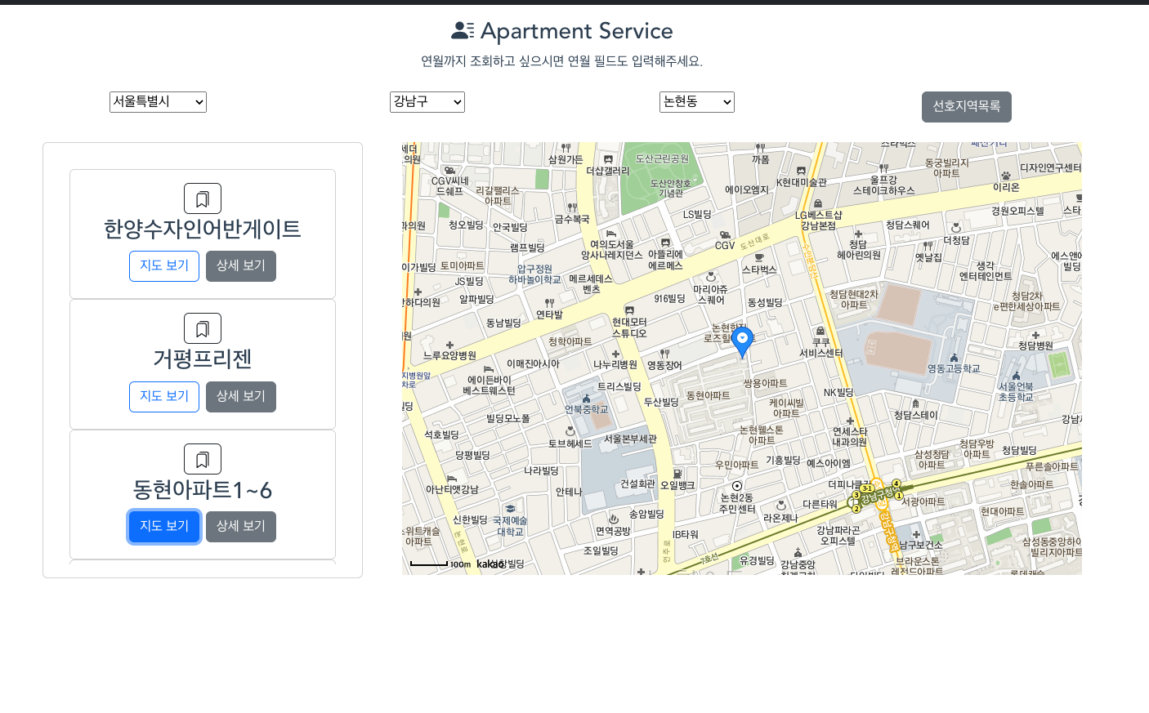
기능 - 지역별 아파트 조회 / 위치 확인
지역별 아파트 정보를 공공데이터를 기반으로 한 데이터베이스에서 조회
카카오 맵 api를 활용하여 해당 아파트 위도, 경도 값을 지도에 표시

Slide 20
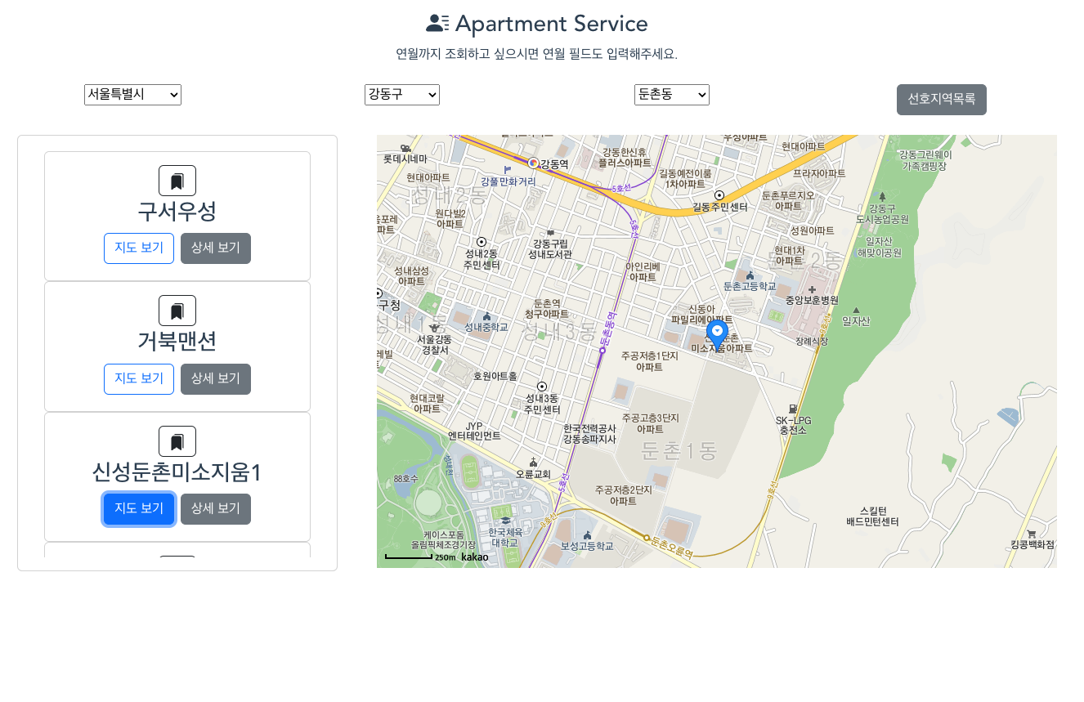
기능 - 관심아파트 추가 및 제거
조회 한 아파트들 중, 관심아파트를 실시간으로 추가/삭제 하는 기능을 구현
관심 아파트 목록만 볼 수 있도록 관심 아파트 목록 조회 기능 역시 추가하였다.

Slide 21
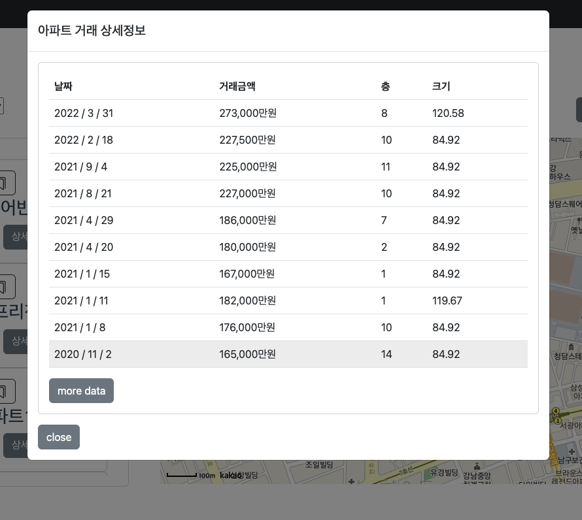
비기능 - 거래 상세정보 페이징
선택한 아파트의 최근 거래 정보부터 순서대로 불러오는 기능을 추가.
마지막으로 불러온 데이터 기준으로 10개씩 불러오도록 구현하였으며, 모든 데이터를 불러오면 more data 버튼이 삭제되도록 구현.

Slide 22
QNA

Slide 23
소감
양준모
싸피에서 5개월동안 열심히 공부하고 이렇게 1학기 최종 프로젝트까지 무사히 마칠 수 있어서 정말 행복한 마음입니다. 훌륭한 페어를 만나 git이나 백엔드 로직 부분에서 더 많은 성장을 할 수 있었고, 협업에 대한 부분도 많이 배울 수 있었습니다. 코드를 작성할때도 기존에는 아무 생각없이 기능에만 집중했다면, 이번에는 비기능적인 부분, 보안, 런타임 에러에 대한 고민, 인증 인가에 대한 부분 등 기능 이외에 대한 부분도 고민할 수 있는 기회가 되어 정말 많은 도움이 되었습니다. 부족한 부분을 방학동안 보안하고, 2학기때는 더 나은 모습으로 프로젝트를 진행하고 싶습니다.
윤용운
예전에는 백엔드 코드만 작성하였지만, 프론트엔드도 함께 구현하면서 데이터를 어떻게 프론트한테 보내고, 어떻게 받아서 사용할 것인지에 대한 많은 고민을 하게 되었습니다. 또한, 보안에 대해서도 아무생각없이 코딩하였었지만, 이번 기회를 통해서 보안에도 많은 생각을 하고 고민을 하여야 한다는것을 알게 된 계기가 되었습니다. 2학기에 가서도 이번에 고민했던것들을 잊지않고 적용해야 할 것 같습니다.

Slide 24
감사합니다

